Slide 1
Формирование ягодных ресурсов живого напочвенного покрова на полигонах добычи золота и платины промывными технологиями
Уральский государственный лесотехнический университет
Докладчик:
Панин Игорь Александрович, доцент кафедры лесоводства, кандидат с.-х. наук
Екатеринбург 2022

Slide 2
Цель работы: определить биологические запасы дикорастущих ягодных растений живого напочвенного покрова (ЖНП) на различных этапах сукцессии растительного покрова полигонов добычи золота и платины промывными технологиями в условиях северо-запада Свердловской области.
Исходная гипотеза: ягодные растения присутствуют в ЖНП на отвалах после добычи золота и платины промывными технологиями, их запасы могут: изменяться в ходе сукцессии; отличаться на полигонах различного происхождения; зависеть от наличия, либо отсутствия работ по рекультивации.
Место проведения: окрестности пос. Кытлым, Карпинский район Свердловской области (Карпинское лесничество), по лесорастительной классификации Б.П. Колесникова «Севевероуральская среднегорная лесорастительная провинция Свердловской области».
Объекты и методы: подбор и закладка пробных площадей (ПП) на отвалах различного происхождения, давности возникновения и рекультивации в количестве 19 шт; на ПП производилось определение видового состава ЖНП, проективного покрытия, надземной фитомассы в абсолютно сухом состоянии и текущей урожайности плодово-ягодных растений по общепринятым методикам на учётных площадках с их равномерным размещением по ходовым линиям.

Slide 3
Таблица. Надземная фитомасса ягодных растений ЖНП в абсолютно сухом состоянии, кг/га
№ ПП | Давность, лет |  | Черника обыкновенная Vaccinium myrtillus L. | Брусника обыкновенная Vaccinium vitis-idaea L. | Голубика обыкновенная Vaccinium uliginosum L. | Итого кустарнички | Земляника лесная Fragaria vesca L. | Костяника обыкновенная Rubus saxatilis L. | Итого травянистые | Всего ягодных растений
 | Возникновение полигона | Рекультивация полигона
Полигоны после работы гидромонитора
2 | 10 | 7 | - | - | - | - | - | - | - | -
1 | 11 | 9 | - | - | - | - | - | - | - | -
10 | 11 | 10 | - | - | - | - | - | - | - | -
9 | 15 | 10 | - | - | - | - | 2,8 | 38,0 | 40,8 | 40,8
4 | 18 | 15 | - | - | 41,4 | 41,4 | 0,2 | - | 0,2 | 41,6
3 | 50 | 45 | - | 477,5 | - | 477,5 | - | 53,1 | 53,1 | 530,6
11 | 55 | 50 | 3,6 | 559,2 | 38,0 | 600,8 | - | 44,4 | 44,4 | 645,2
Дражные полигоны
5 | 12 | 10 | - | - | - | - | - | - | - | -
16 | 30 | 30 | 16,0 | 47,7 | - | 63,7 | - | 6,3 | 6,3 | 70,0
18 | 43 | 30 | - | 8,8 | - | 8,8 | 0,8 | - | 0,8 | 9,6
17 | 45 | 35 | - | 12,6 | 0,2 | 12,8 | 7,2 | 15,4 | 22,6 | 35,4
12 | 45 | 40 | 9,5 | 149,5 | - | 159,0 | - | - | - | 159,0
19 | 45 | 40 | - | 38,9 | - | 38,9 | 1,5 | - | 1,5 | 40,4
15 | 12 | Нет | - | - | - | - | 5,8 | - | 5,8 | 5,8
6 | 15 | Нет | - | - | - | - | - | - | - | -
7 | 16 | Нет | - | - | - | - | - | - | - | -
8 | 16 | Нет | - | - | - | - | 3,8 | - | 3,8 | 3,8
14 | 25 | Нет | - | - | - | - | - | 1,3 | 1,3 | 1,3
13 | 40 | Нет | 31,8 | 27,3 | - | 59,1 | - | - | - | 59,1

Slide 4
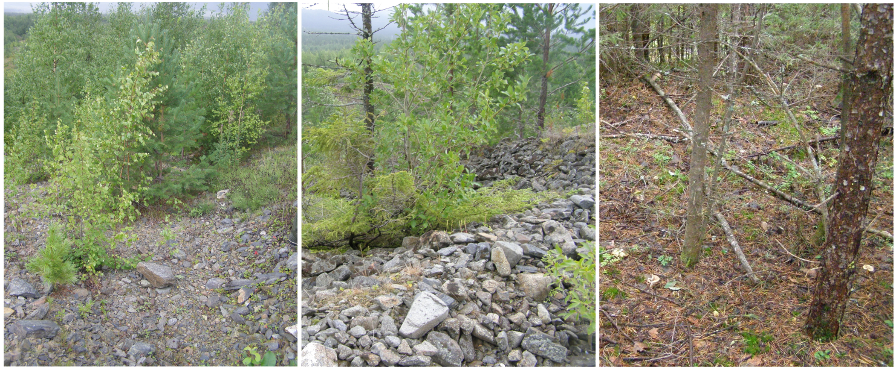
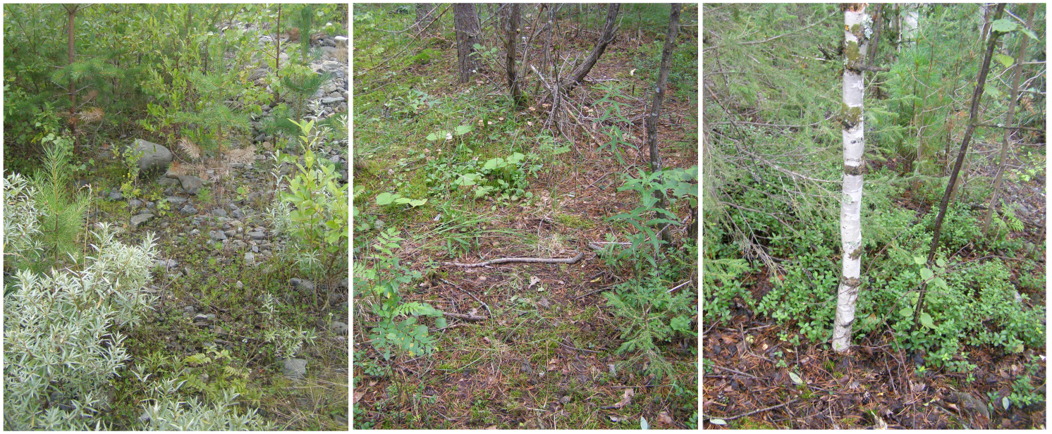
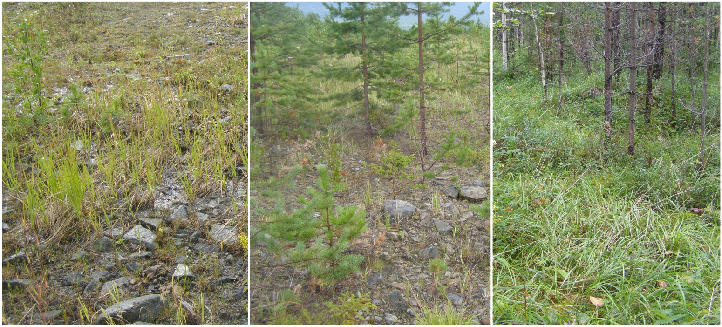
Ia
Ib
Ic
IIa
IIb
IIc
Рисунок 1. Растительность на полигонах различной давности возникновения
Сукцессия дражных отвалов без рекультивации (I)
a) ПП 15 (12 лет сукцессии) b) ПП 14 (25 лет сукцессии) c) ПП 13 (40 лет сукцессии);
Сукцессия дражных отвалов после рекультивации (II)
a) ПП 5 (10 лет сукцессии) b) ПП 16 (30 лет сукцессии) c) ПП 12 (40 лет сукцессии);
Сукцессия отвалов после работы гидромонитора (III)
a) ПП 2 (7 лет сукцессии) b) ПП 4 (15 лет сукцессии) c) ПП 11 (45 лет сукцессии)
IIIa
IIIb
IIIc

Slide 5
Рисунок 2. Графики зависимости надземной фитомассы ягодных растений ЖНП в абсолютно сухом состоянии от давности начала сукцессии дражного полигона при проведении и при отсутствии рекультивации
Рисунок 3. График зависимости надземной фитомассы ягодных растений ЖНП в абсолютно сухом состоянии от давности рекультивации полигона добычи драг металлов с использованием гидромонитора

Slide 6
Выводы:
1. Всего в ЖНП было зафиксировано 5 видов ягодных растений. Определены показатели их надземной фитомассы в абсолютно сухом состоянии, проективное покрытие и среднегодовая урожайность на различных этапах сукцессии растительного покрова в период с 10 до 55 лет.
2. Установлено, что существует корреляционная зависимость между надземной фитомассой ягодных растений ЖНП и давностью начала сукцессии.
3. На поздних этапах сукцессии полигонов после использования гидромониторов наблюдается формирование брусничников.
4. В условиях рекультивированных дражных полигонов эксплуатационные ягодники не сформировались, однако, если установленная тенденция продолжится, то через некоторое время можно ожидать формирование дикорастущих ягодников и на них.
5. Низкие темпы увеличения фитомассы дикорастущих ягод на нерекультивированных дражных полигонах наглядно свидетельствуют о важности проведения рекультивационных мероприятий после открытых разработок драг металлов для восстановления недревесных пищевых ресурсов.

Slide 7
Спасибо за внимание!
Контакты:
Email: paninia@m.usfeu.ru
SPIN-код автора на Elibrary.ru 7599-8125

